Slide 1
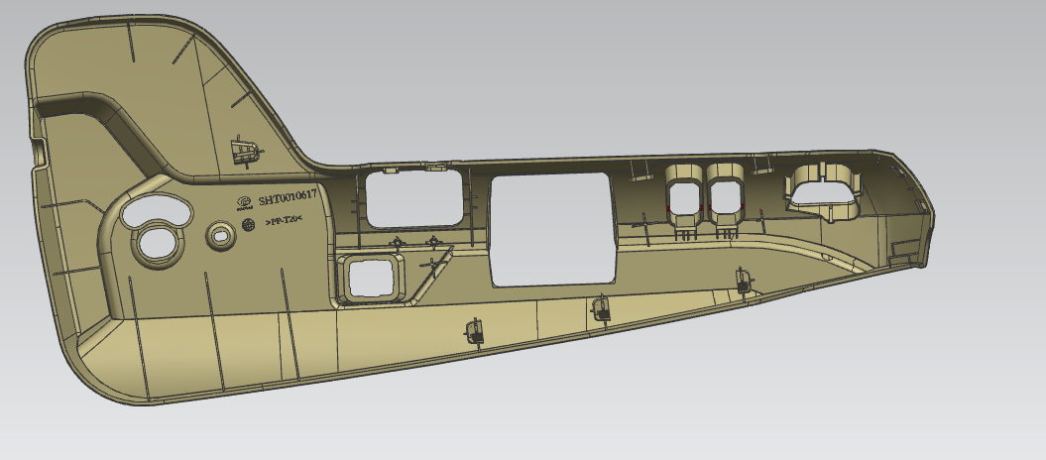
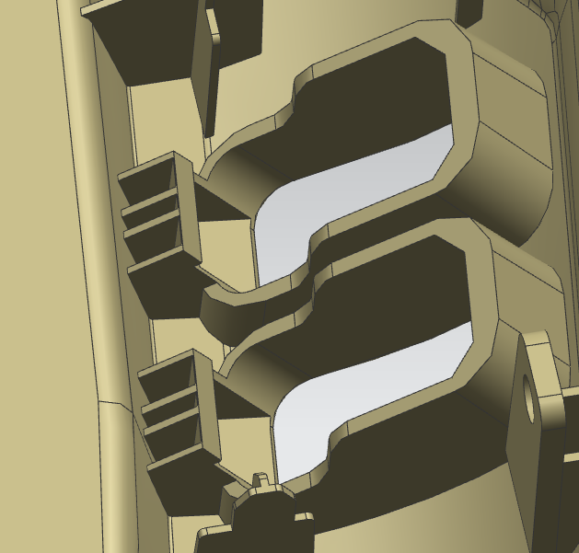
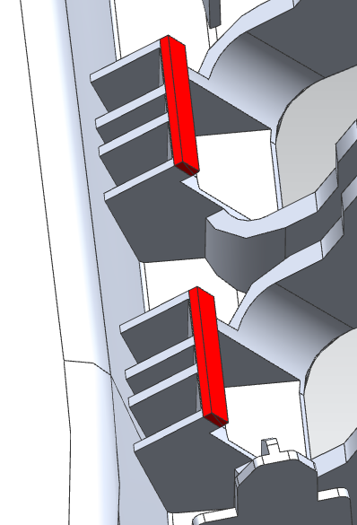
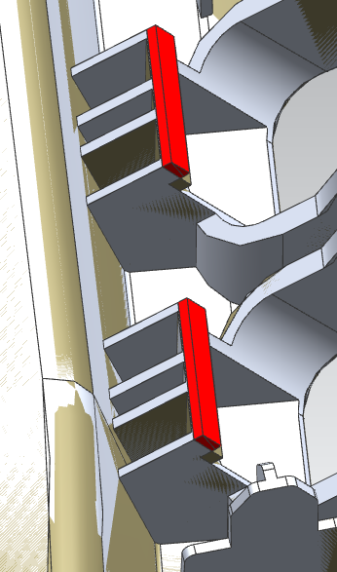
天津艾尔特精密机械有限公司 Tianjin Atooler Precision machinery co., Ltd
产品修改说明
RCS0239-25.9.24
Z:\sujiaomoju-2025\修模\RC\RCS0239
对比图：
修改前：
修改后：
项目：
设计：JY

Slide 2
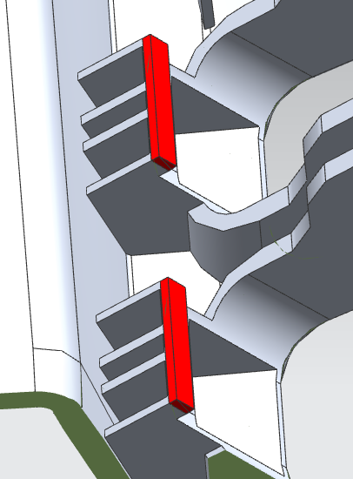
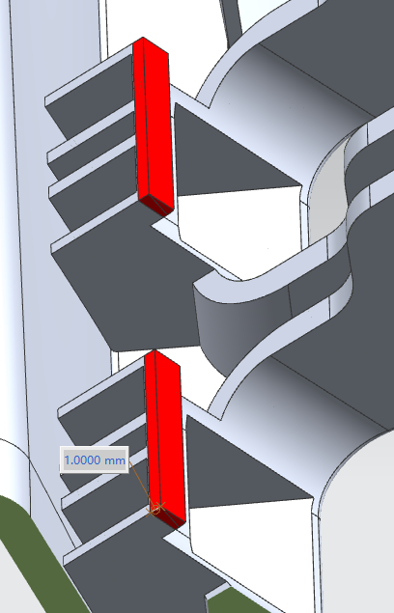
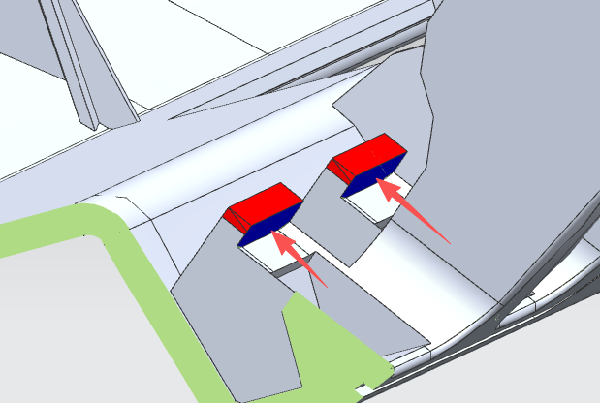
天津艾尔特精密机械有限公司 Tianjin Atooler Precision machinery co., Ltd
产品修改说明
RCS0239-25.9.24
Z:\sujiaomoju-2025\修模\RC\RCS0239
红色面加胶，加胶厚度为1MM
蓝色面减胶1.5MM
项目：
设计：JY

Slide 3
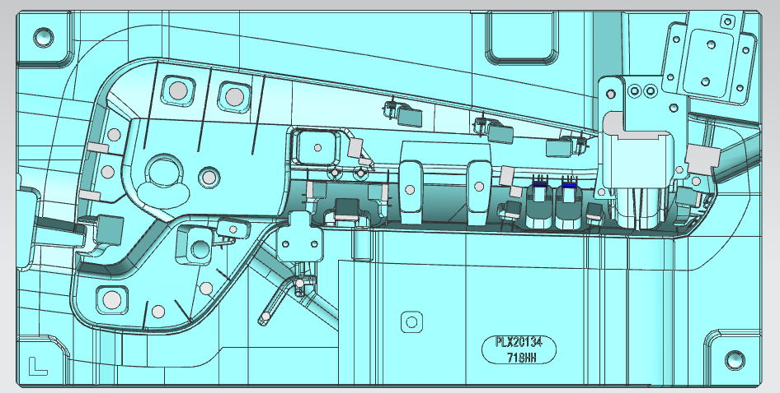
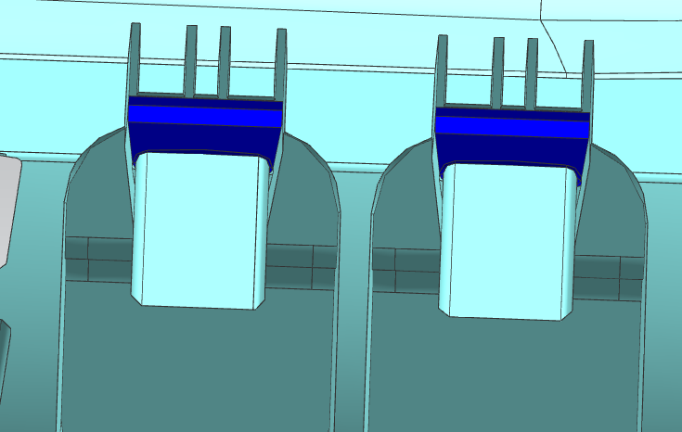
天津艾尔特精密机械有限公司 Tianjin Atooler Precision machinery co., Ltd
模具修改说明
RCS0239-25.9.24
Z:\sujiaomoju-2025\修模\RC\RCS0239
后模仁,红框内蓝色面减铁，按最新3D数据加工
项目：
设计：JY

Slide 4
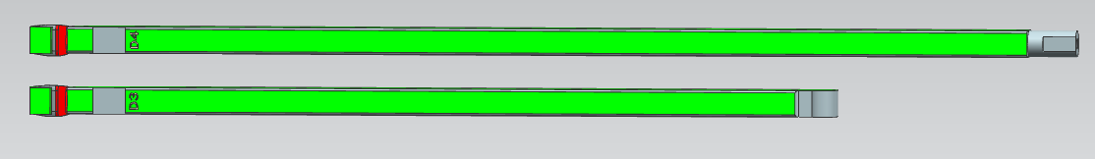
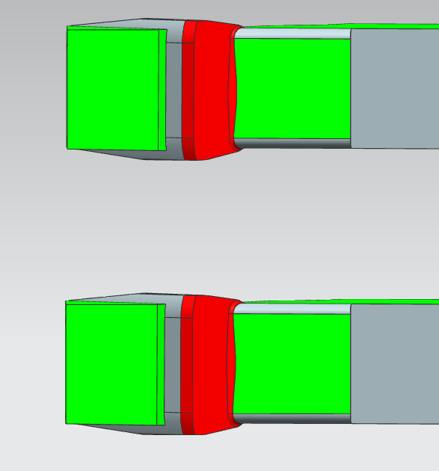
天津艾尔特精密机械有限公司 Tianjin Atooler Precision machinery co., Ltd
模具修改说明
RCS0239-25.9.24
Z:\sujiaomoju-2025\修模\RC\RCS0239
2只斜顶D3/D4红色面烧焊，按最新3D数据加工
烧焊厚度为1.5MM
项目：
设计：JY

